Slide 1





Karjala Venäjä

Slide 2
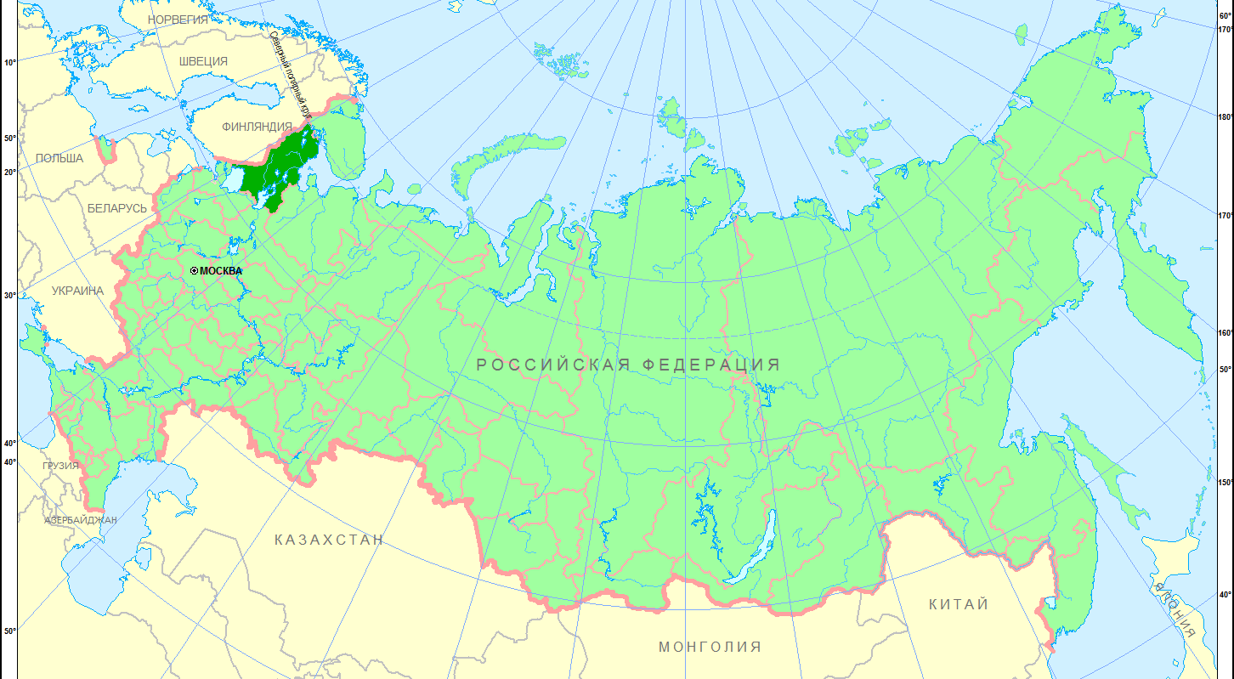
Karjala Venäjän kartalla

Slide 3
Faktoja Karjalasta
Karjalan alueen pinta-ala on 24 739 km² eli noin 6,5 % koko Suomen pinta-alasta (382 801 km²).
Alueella asuu noin 350000 asukasta, joista enemmistö on venäläisiä.
Karjala siirtyi Venäjälle talvisodan jälkeen.
Karjalan tasavallan pääkaupunki on Petroskoi.

Slide 4
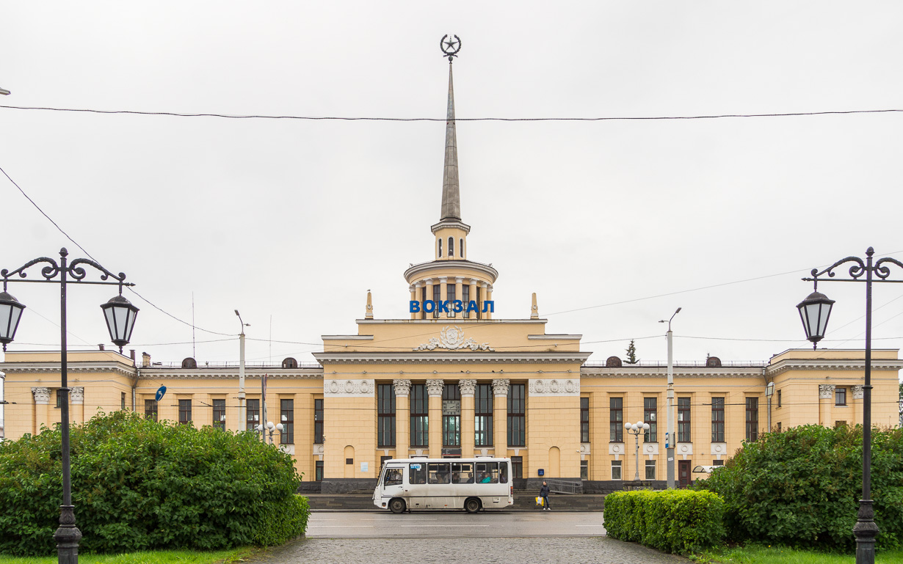
Petroskoi Karjalan isoin kaupunki
Petroskoissa asuu noin 290000 asukasta
Petroskoi pinta-alaltaan on 135km²
Petroskoi on perustettu 29. Elokuuta 1703.

